Slide 1
Capítulo 4: La evaluación de la reputación
Paola- Eduardo

Slide 2
Evaluación Reputacional
Necesidad incuestionable de efectuar una auditoría de reputación en el caso de que una empresa decida iniciar la gestión de su reputación corporativa
Variables de reputación:
  criterios que orienten la evaluación
  varían según las técnicas de investigación
  Dependen del concepto que se tenga de reputación

Slide 3
Tipos de variables
Económico- financieras/ Inversores
  Resultados económicos financieros
  Gobierno corporativo
  Marketing/ Clientes
    Calidad de la oferta comercial (producto, servicio)
  Innovación
Prácticas laborales/Empleados
  Calidad laboral
  Atractivo emocional
Ética y responsabilidad social corporativa/ Sociedad
  Comportamiento social
  Comportamiento medioambiental
Variables duras: tienen que ver con el negocio
Variables blandas: con la posición que los miembros de una empresa tienen con relación a sus valores culturales, ética, etc. que orientan su comportamiento corporativo

Slide 4
Auditoría de reputación
Más costoso
Resultados de mayor calidad
Sirve para descubrir las singularidades de cada empresa
Aspectos micro, que pueden afectar a la reputación
Investigación a la medida que evalúa todas las variables
Se adapta a la realidad corporativa

Slide 5
Monitores de reputación
Estandarizan el análisis
Imponen cuadro de variables sobre las que se centra el análisis
La realidad corporativa se adapta al instrumento de diagnóstico
Utilizan variables generales
Dan un resultado aproximando
No garantizan el rigor necesario

Slide 6
Monitores de evaluación simple: los resultados se extraen de una encuesta, se basan en percepción del público informante
Monitores de doble evaluación:
  da seguridad a los resultados
  resulta costoso
  da más trabajo
  no siempre se valoran sus ventajas porque es más cómodo no pensar en los riesgos
  Contrasta las opiniones

Slide 7
Monitor
Dos componentes básicos
  Variables de evaluación que constituyen la auténtica “ideología del monitor” porque suponen una visión concreta del objeto del análisis
  La metodología de evaluación: mix de técnicas que emplea el monitor en la evaluación
Tipos de componentes
    Monitores de reputación corporativa
    Monitores prescriptores de inversión responsable
    Monitores especializados

Slide 8
Otros instrumentos
Certificaciones de sostenibilidad y criterios de reporting
Principios de sostenibilidad prescritos por organismos internacionales

Slide 9
Monitores de la reputación
The World’s Most Respected Companies
Autor: Fortune/Hay Group Fecha de publicación: Desde 1983
¿Qué mide? : La reputación corporativa de las compañías.
¿Cómo lo mide? : Encuesta a 10.000 ejecutivos de 345 compañías de todo el mundo. En la encuesta se evalúa a las compañías a través de 9 variables:

Slide 10
Variables
• Calidad de la gestión.
• Calidad de producto / servicio.
• Innovación.
• Solidez financiera.
• Buen uso activos corporativos.
• Inversiones a largo plazo.
• Habilidad para atraer a gente con talento.
• Responsabilidad social y medioambiental.
• Perspectiva de negocio global.

Slide 11
El retorno de la reputación
La reputación es un recurso intangible, no un activo, y en consecuencia la evaluación de su retorno no debe establecerse con criterios contables, aunque sí económicos.

Slide 12
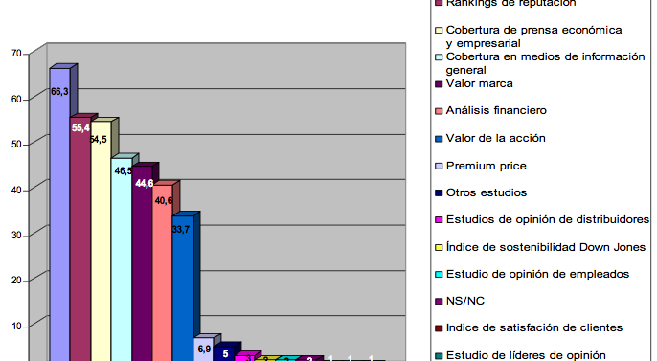
Evaluación de la reputación CEO’s

Slide 13
Qué se evalúa: ¿existen variables canónicas de reputación?
1. Económicas / Inversores:
Resultados económico financieros. Solidez financiera y calidad de la inversión.
2. Marketing / Clientes:
Calidad de la oferta comercial (producto / servicio). Innovación.
3. Prácticas laborales / Empleados:
Calidad laboral. Atractivo emocional.
4. Ética y RSC / Sociedad:
Buen gobierno corporativo. Comportamiento social y medioambiental.

Slide 14
El Merco
El Merco es el resultado de una alianza estratégica entre: Villafañe & Asociados, responsable de la metodología, de la
concepción y evolución del monitor.
Análisis e Investigación, instituto responsable del trabajo de campo.
El diario Cinco Días, medio de difusión junto a El País.

Slide 15
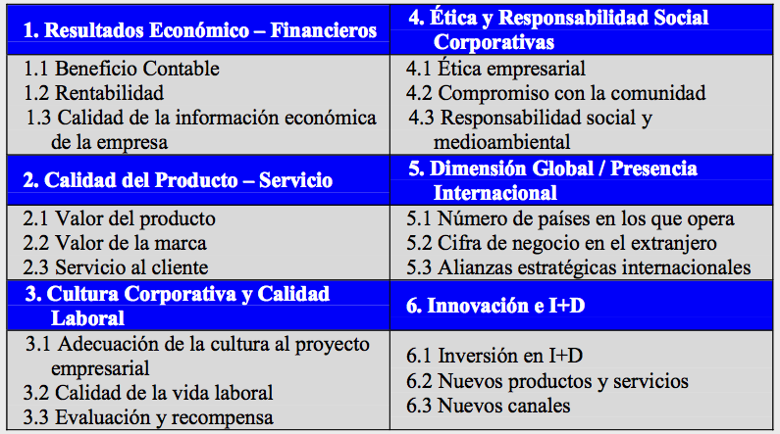
Variables de evaluación de la reputación:

Slide 16
La gestión de la reputación
El modelo de Villafañe & Asociados:
Este modelo comprende cuatro etapas de aplicación sucesiva:
1. Formulación de la visión reputacional de la compañía.
Debe identificar- Los valores de reputación de la empresa.
-Los stakeholders estratégicos.
- Las variables de reputación a gestionar.

Slide 17
Diagnóstico de la reputación de la compañía.
-Perfil reputacional según Base Datos Merco.
Auditoria de reputación de la empresa cliente.
3. Plan Director de Reputación Corporativa.
- Modelo de gestión reputacional de la compañía.
- Instrumentos de gestión de la reputación.
-Programas de mejora de la reputación.
-Estrategia de comunicación de la reputación.

Slide 18
4. Plan de Comunicación de la Reputación.
Gestión integrada de riesgos.
-Proactividad en la gestión reputacional.
-Sensibilización organizativa.
-Comunicación de los valores de reputación.
-Evaluación permanente de la reputación.

